Slide 1
ПРАКТИЧЕСКОЕ ЗАДАНИЕ ПО SQL
Килиевич Дмитрий, студент группы АВб-21-12
МГТУ им. Носова
1

Slide 2

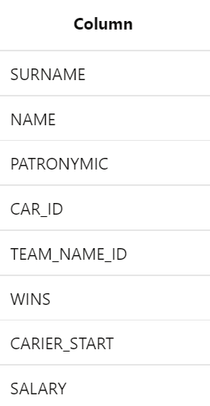

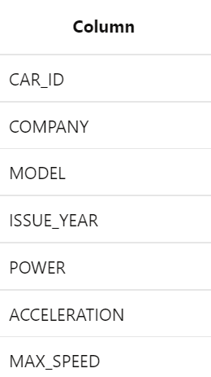

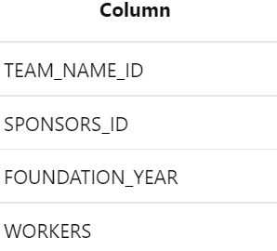

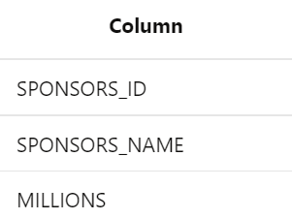
Table structure

Slide 3
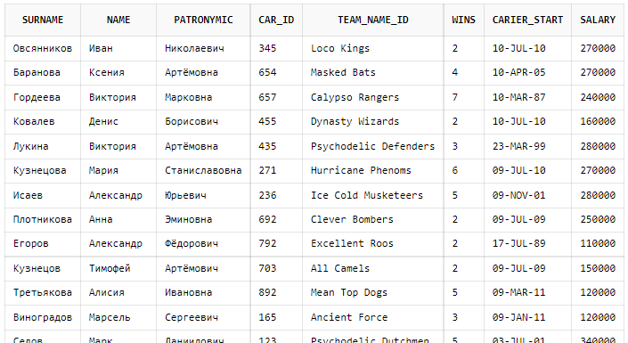
Задача 1
Получить список с информацией о всех гонщиках.

Slide 4
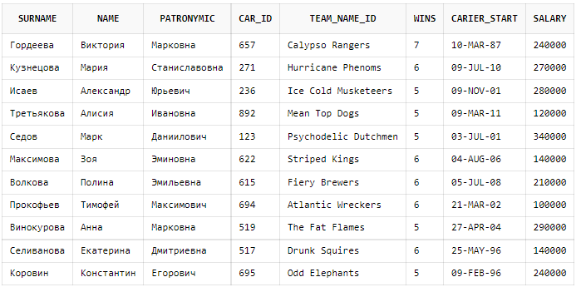
Задача 2
Получить информацию о всех гонщиках, где количество побед(wins) больше 4-х

Slide 5

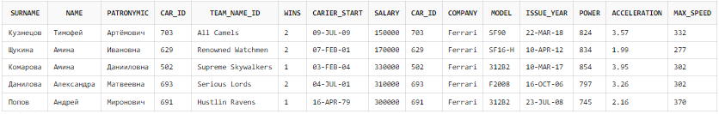
Задача 3
Получить информацию о всех гонщиках, где у гонщика производитель болида(company) "Ferrari" и зарплата(salary) больше 130000

Slide 6

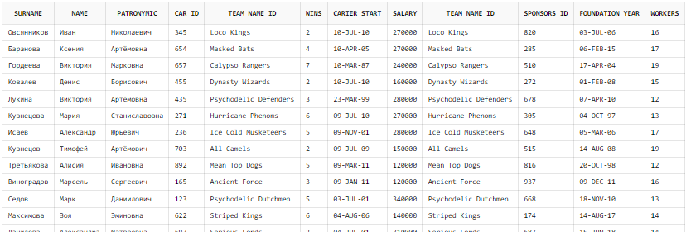
Задача 4
Получить список имён гонщиков, где количество работников(workers) в команде(team) больше 12-ти и меньше 19-ти

Slide 7

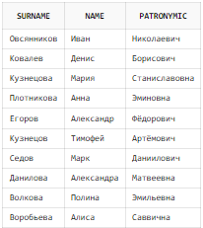
Задача 5
Вывести в один столбик значения имени, фамилии, отчества гонщиков, где начало карьеры положено в 7-ом месяце

Slide 8

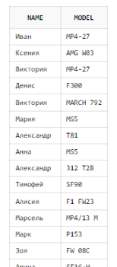
Задача 6
Вывести имя гонщика и модель его болида

Slide 9
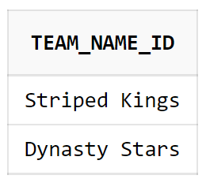
Задача 7
Вывести команды, где день основания команды равен количеству сотрудников

Slide 10
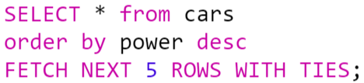
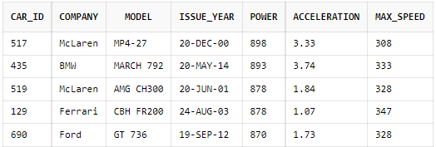
Задача 8
Найти топ 5 болидов по мощности.

Slide 11
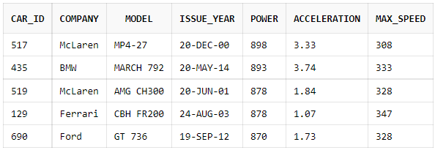
Задача 9
Пронумеровать болиды по их мощности в порядке убывания.

Slide 12
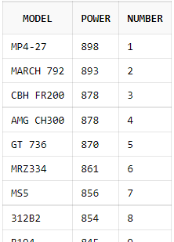
Задача 10
Пронумеровать болиды по их мощности в порядке убывания.

Slide 13

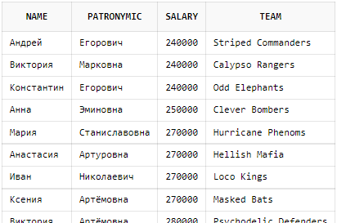
Задача 11
Создать подзапрос, при помощи которого найти гонщиков с зарплатой выше средней среди всех гонщиков.

Slide 14

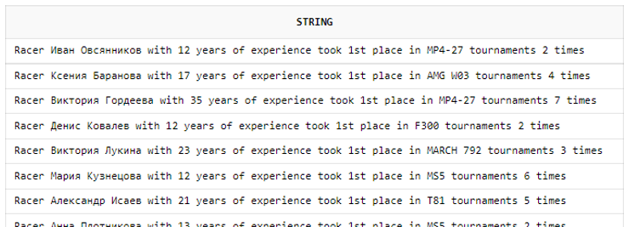
Задача 12
Вывести предложение в котором будет написано, какой гонщик, с каким стажем, на каком болиде, сколько раз занимал 1 место.

Slide 15

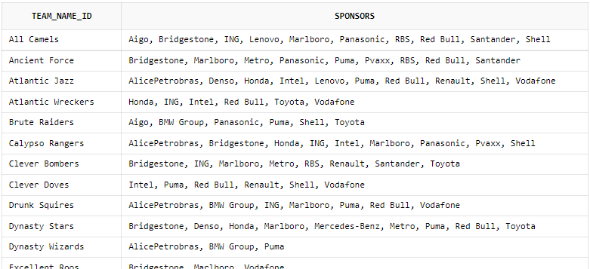
Задача 13
Показать всех спонсоров команды через запятую.

Slide 16
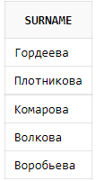
Задача 14
Вывести фамилии гонщиков, где вторая буква в фамилии “о” или первая буква фамилии “П”, а заканчивается на “ва”

Slide 17
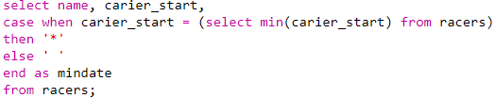
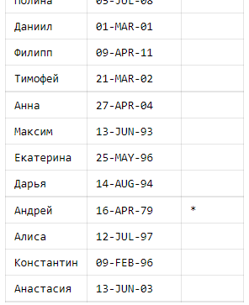
Задача 15
Напишите запрос, печатающий звездочку напротив гонщика, у которого дата начала карьеры минимальна. Укажите столбцы name и carier_start таблицы , а также столбец mindate, в который будет помещена звездочка.

Slide 18

СПАСИБО ЗА ВНИМАНИЕ !
ВОПРОСЫ ?
www.compassplus.ru

